Slide 1
套件實作
Pattern & Tweepy
辛宥言
馬帥

Slide 2
Pattern 介紹
Pattern 是一個延伸 Python 基本套件, 並提供容易對網路資料進行爬蟲與資料分析的工具。
其中包括以下功能:
1. pattern.web: 網路爬蟲工具 (類似Beautifulsoup)
2. pattern.db: Query工具
3. pattern.en: 語言查詢工具
4. pattern.search: 搜尋引擎工具
5. pattern.vector: 語意分析工具
6. pattern.graph :關聯性分析工具

Slide 3
最初的實驗設計
透過 twitter 上對於台指期的討論度預測市場波動，進而建構投資策略。
步驟:
搜尋大量含台指期關鍵字的tweet
辨別其語意帶正面或負面情緒
透過市場情緒對於當日市場波動(13:45前)或隔日價格(13:45後)有所影響
Notes:
這裡是我最初的實驗設計, 為什麼是最初的呢, 因為這樣的實驗設計為我後面的程式撰寫帶來了非常大的困擾。那大家可能又會問說, 那既然這個問題這麼多幹嘛浪費時間講這個為什麼不直接跳後面正確的? 這是因為1. 就算我認為沒問題的東西在學長姐和老師的觀察下大概還是問題重重, 2.我想讓大家了解我們的思路以及問什麼會在中間毅然決然換套件的原因，希望能幫大家在未來選擇套件上不用走冤枉路

Slide 4
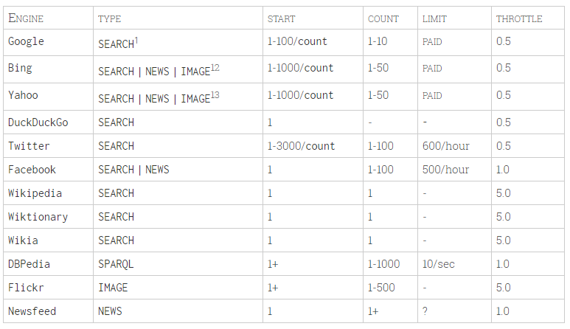
問題
1.
Notes:
這是他們官網的資料, 那我們只看twitter , type是搜尋的內容, start是開始的頁面, count是一頁要多少結果, limit是他能做的query上限, throttle是他隔多久對server query 一次
那他START 1-3000的意思是他一次最多能query 3000個”result”, 那result相當於 搜尋的頁面*一頁多少result嘛, 比如我搜30頁, 一頁100個count, 或我搜300頁 每頁10個count都是 3000個result
大家可能覺得喔也還滿多的阿 可是! 大家看他的LIMIT只有600 這代表說我一個小時只能做600個query,

Slide 5
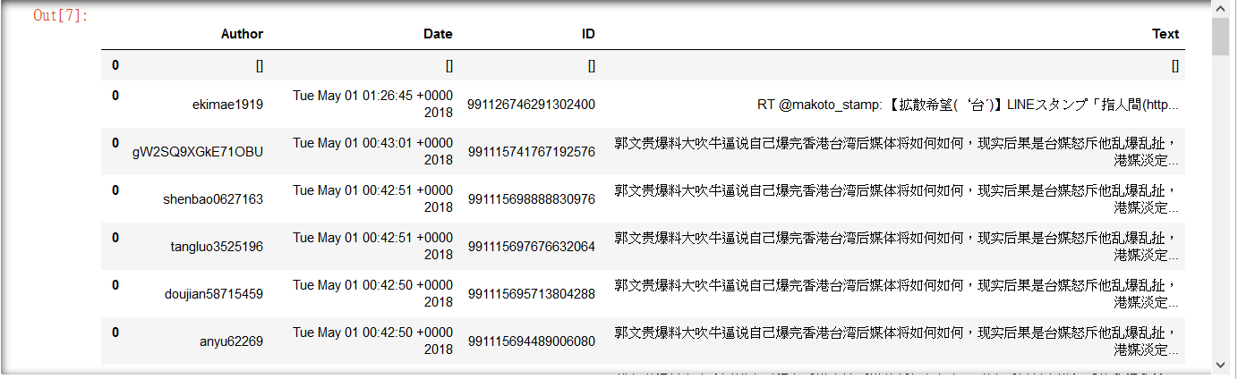
問題
1.
Notes:
那600次query能有100筆就不錯了

Slide 6
問題
2. 每個帳號的公信力不同
3. Pattern 不支援中文語意分析
Notes:
那如果我指篩出比如說追蹤數>10000的帳號可能那100個只剩10個, 資料蒐集實在太辛苦

Slide 7
實驗設計2
透過 twitter 上具有公信力之少數帳戶對於 #STOCKS 的 tweet 的喜好數 (likes) 預測市場波動，進而建構投資策略。
步驟:
更換module使用 tweepy 配合 twitter app
搜尋具公信力帳號中大量含S&P關鍵字及其喜好數達平均值以上的tweet
辨別其語意帶正面或負面情緒(pattern)
透過權威言論對於當日市場波動(13:45前)或隔日價格(13:45後)有所影響
Notes:
更換成S&P是因為我們沒有中文語意分析的套件, 那換成tweepy 這個套件可以大大增強我們query的能力

Slide 8
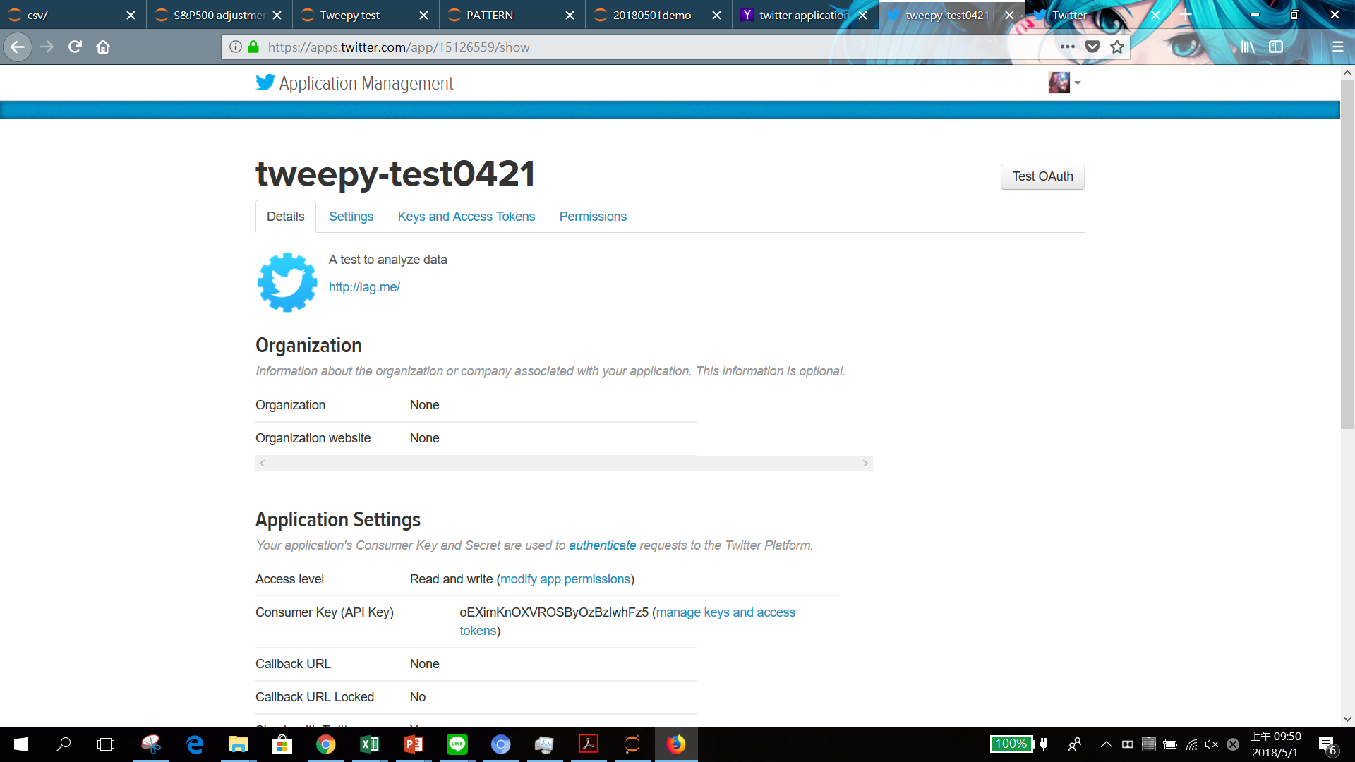
Notes:
那首先呢, 我再猜pattern的query限制那麼多可能是因為他的query的通道是沒有驗證的所以我先要建立一個認證過的通道, 所以我就用twitter development掀開了一個twitter的application 那這個application基本上只是一個中借點, 它裡面會說, 我這個中介點可以向twiiter發送什麼要求?還有要怎麼連到這裡

Slide 9
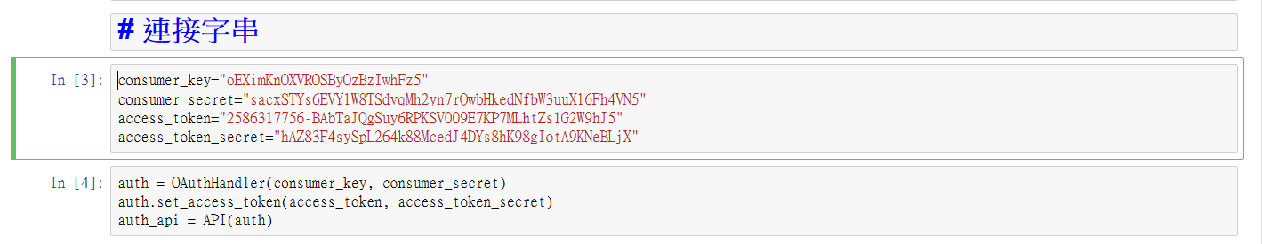

Slide 10
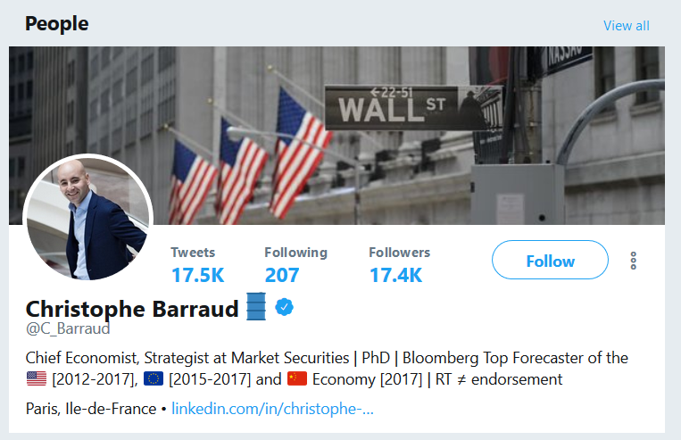
Notes:
我這次先拿這個帳號實驗, 那他是我搜尋S&P500的時候讚樹和追蹤數最高的帳號, 比S&P500的官方帳號還高

Slide 11
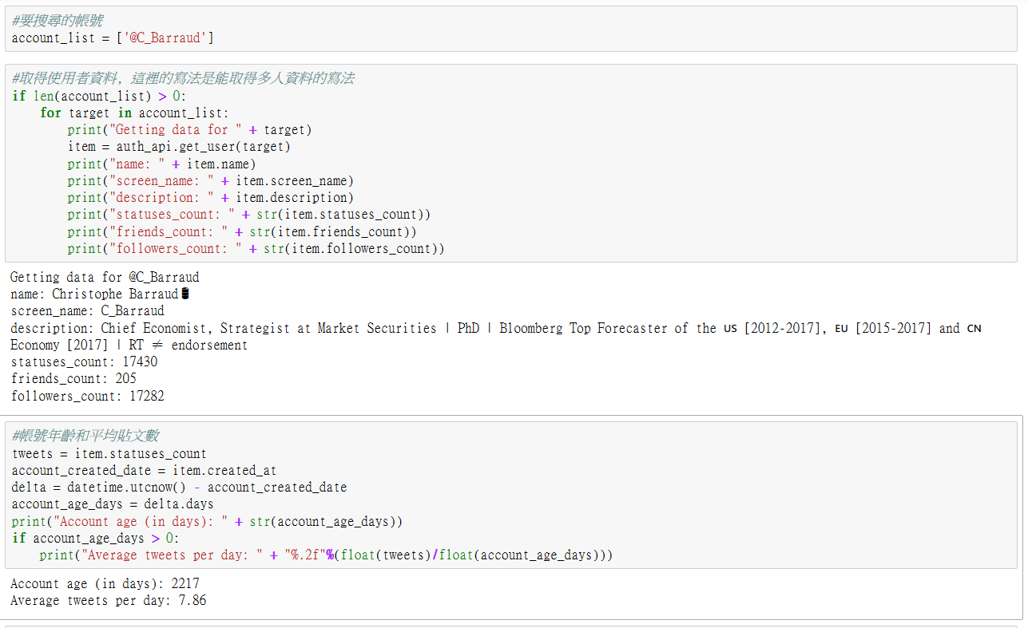

Slide 12
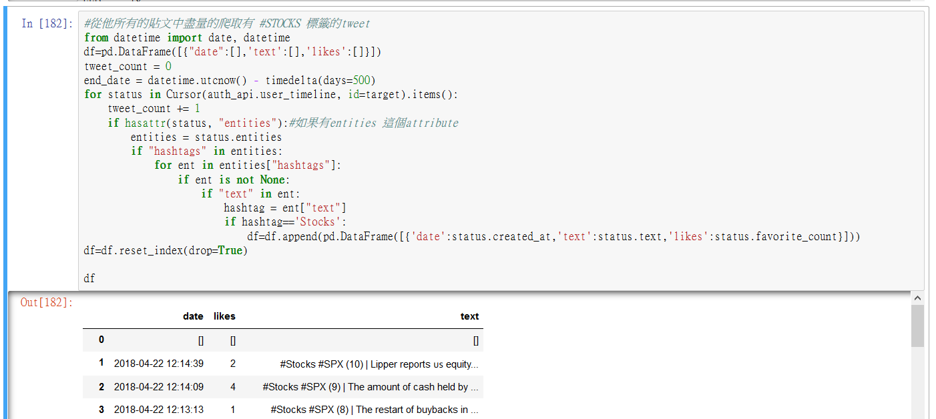
如何簡易查看JSON結構
http://jsonviewer.stack.hu/
Notes:
那這裡我把資料中這個tweet 發布的時間 讚數, 和內文 做成dataframe, 然後因為這裡他資料回傳的型態是JSON 我順便為大家介紹一個 查看JSON結構的方法

Slide 13
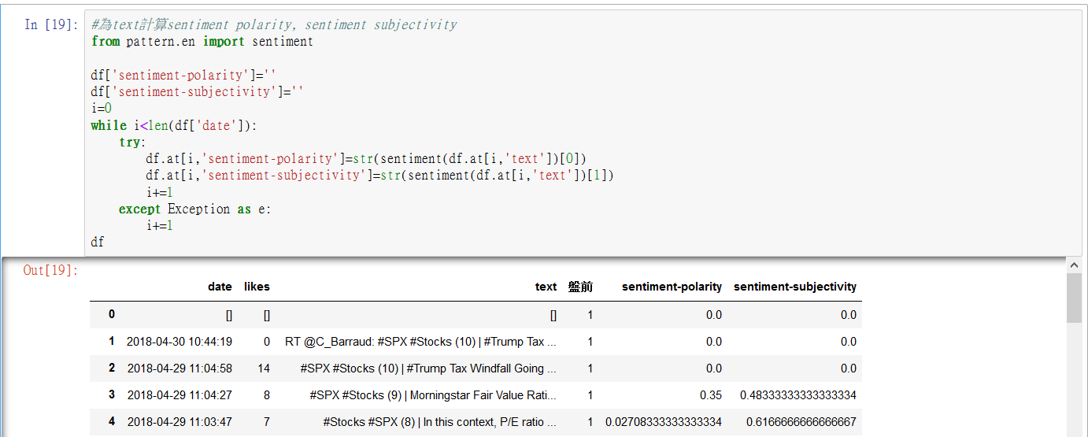
Notes:
這裡我們反而回來使用pattern的語意分析工具 sentiment 因為tweepy 並沒有這個功能, 那 polarity 正面或負面的指數, 那他的上下屆市+-1 subjectivity 是主觀程度 我們這裡不會用到

Slide 14
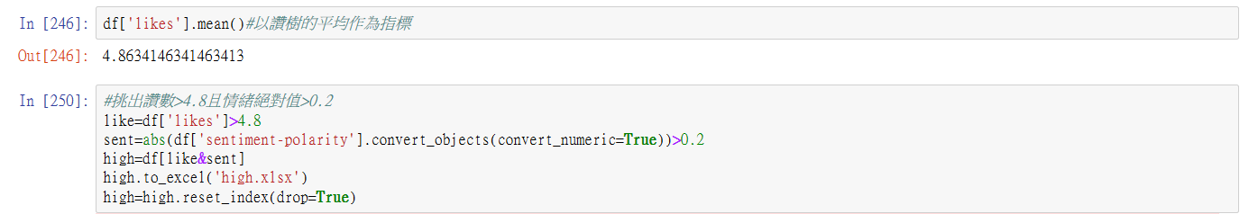
Notes:
那我這裡從我資料裡挑出她文章平均讚數以上的貼文作為指標, 因為可能讚數不夠影含著那篇貼文的觸擊率不高影響也相對小
然握我再挑出sentiment的polaruty 絕對值再0.2以上的, 選0.2這個數值是因為我查他document它裡面有提到0.2這個值已經具有篩選能力了

Slide 15
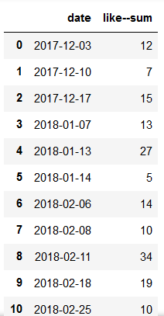
將twitter資料僅抽取出日期與當日盤中(16:00)總讚數，待會要拿來跟S&P500比較
理由:
讚數越高通常代表有效觸及率越高->對市場影響越大?
疑問:
連最多人追蹤的帳號總讚數都這麼少, 那麼真的有人利用twitter當作投資訊號嗎?
Notes:
那我這裡從我資料裡挑出她文章平均讚數以上的貼文作為指標, 因為可能讚數不夠影含著那篇貼文的觸擊率不高影響也相對小
然握我再挑出sentiment的polaruty 絕對值再0.2以上的, 選0.2這個數值是因為我查他document它裡面有提到0.2這個值已經具有篩選能力了

Slide 16
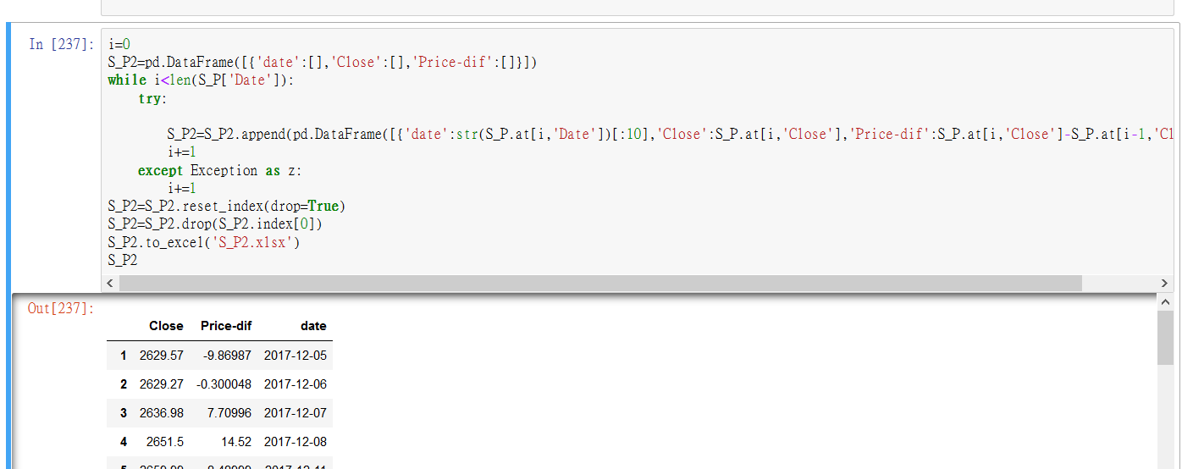
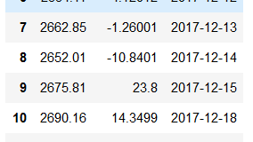
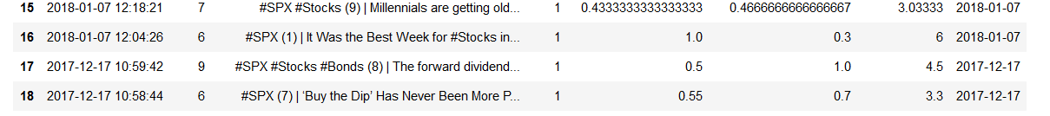
問題: 日期缺漏與不對稱
Notes:
下一步我們要把S&P500資料跟twitter資料合併, 那上面的code是把收盤價和漲跌價格取出來的dataframe 但會遇到一個問題, 那就是我們的christophe有沒有可能今天開盤他沒發文, 或今天沒開盤他卻發文, 這些都是可能的情況

Slide 17
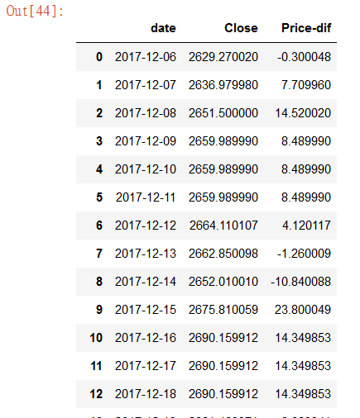
方法:
將所有日期先補上
位有收盤價及價差的列用未來最近日的數值補上
Ex. 把六日的價格均填上禮拜一的價格
如此一來, Christophe 若在假日發文則就會對應到下一個開盤日的價格
Notes:
下一步我們要把S&P500資料跟twitter資料合併, 那上面的code是把收盤價和漲跌價格取出來的dataframe 但會遇到一個問題, 那就是我們的christophe有沒有可能今天開盤他沒發文, 或今天沒開盤他卻發文, 這些都是可能的情況

Slide 18
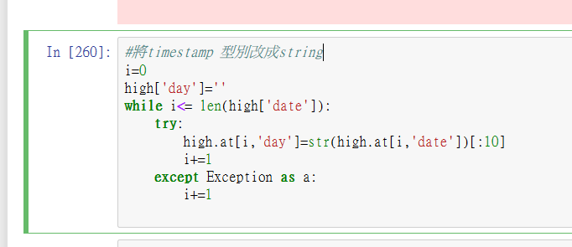
資料合併前的型別調整
Notes:
因為兩部分在timestamp上的結構有點不太依樣 一個是有分秒一個沒有所以把他們統一做一個字串和型別轉換

Slide 19
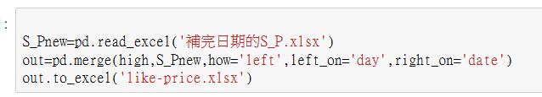
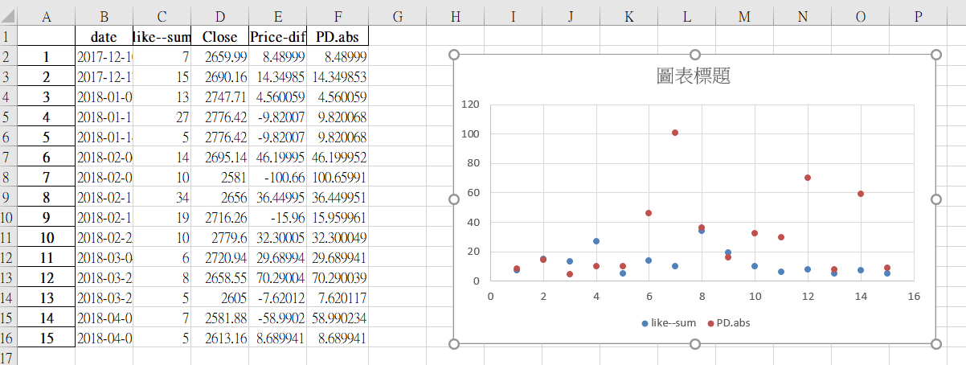

Slide 20
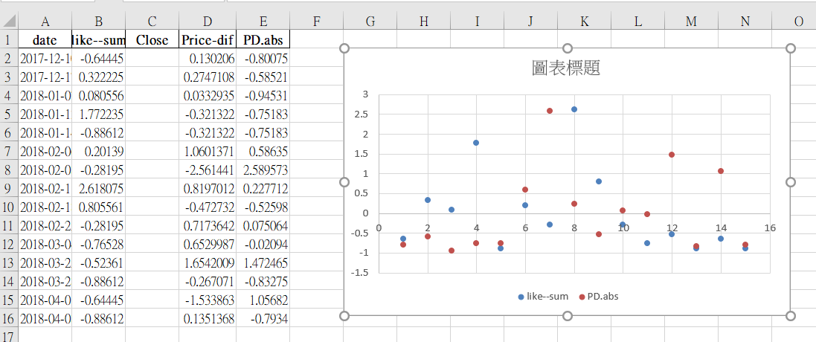
標準化散佈圖

Slide 21
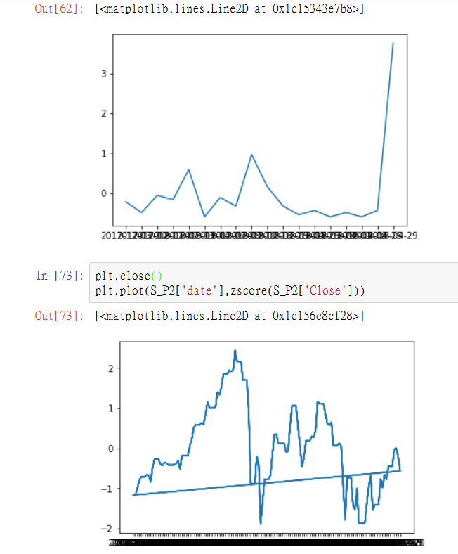
Notes:
那折線圖的部分好像也沒有什麼趨勢上的關係

Slide 22
推論
造成上述結果的原因推論如下:
借鑑twitter用以投資的人實在很少
單個帳戶資料太少
語意分析有所差異
可能的解決方法如下:
嘗試其他的資訊平台，比如涵蓋新聞文章的Google, Bing, 或Facebook
建立更大的帳號名單
替原來的語意分析規則增加新的規
則或權重

